Slide 1
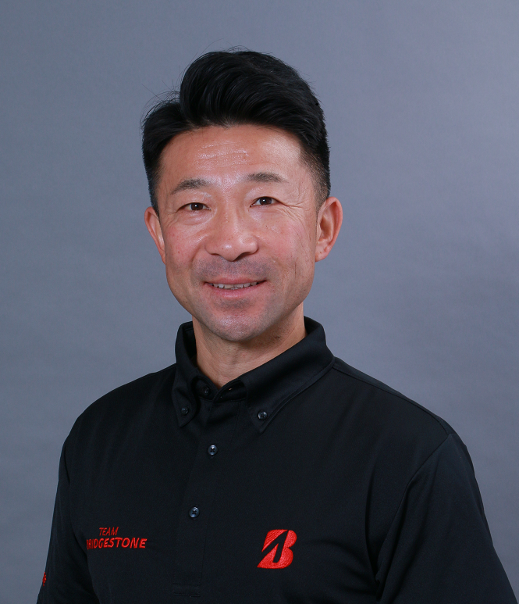
〇ゲストライダー情報
あさくらサイクルフェスティバル Vol.8「ツール・ド・あさくら」のゲストライダーに飯島誠氏が決定しました！
今大会ではツール・ド・あさくらのSSコースに参加頂きます！
＜プロフィール＞
〇飯島 誠（いいじままこと）
1971年生まれ 東京都八王子市出身 中央大学卒業
オリンピック3大会連続出場
(シドニー2000、アテネ2004、北京2008)北京8位入賞
2010年 選手引退
2011年～ ブリヂストンサイクル
2024年～ブランド推進部ブランド推進課
交通安全からスポーツ、サイクルツールズムまで対応
【資格】
公財 日本スポーツ協会 自転車競技コーチ3
一財 日本車両検査協会 自転車技士
公財 日本交通管理技術協会 自転車安全整備士
日本サイクリングガイド協会 主任講師

